Slide 1

7. РАДИАЦИЯ
Демонстрационный материал к учебно-методическому пособию
для средних классов средней школы “Экология окружающий среды”
ОФ “Центр “Содействие устойчивому развитию”
ГУ “Управление природных ресурсов и регулирования природопользования акимата Мангистауской области”

Slide 2
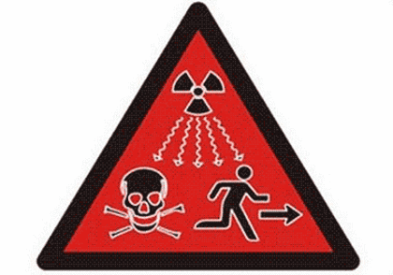
Термин «радиация» происходит
от латинского слова radius и
означает – луч. В самом широком
смысле слова радиация охватывает
все существующие в природе виды
излучений – радиоволны, инфракрасное излучение, видимый свет, ультрафиолет и, наконец, ионизирующее излучение.
Все эти виды излучения, имея электромагнитную природу, различаются длиной волны, частотой и энергией. Существуют также излучения, которые имеют другую природу и представляют собой потоки различных частиц, например, альфа-частиц, бета-частиц, нейтронов и т.д.

Slide 3
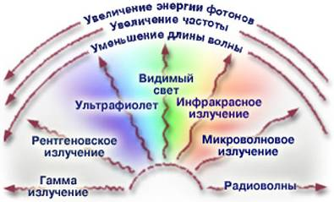
Для человека опасно ультрафиолетовое, рентгеновское и гамма излучение

Slide 4
Давайте вспомним историю!
Воспользуйтесь для этого дополнительной литературой
Дата сброса бомбы на Хиросиму
Дата сброса бомбы на Нагасаки
Тип бомбы, сброшенной на Нагасаки
Тип бомбы, сброшенной на Хиросиму
Дата испытания советской атомной бомбы
Дата испытания советской водородной бомбы

Slide 5
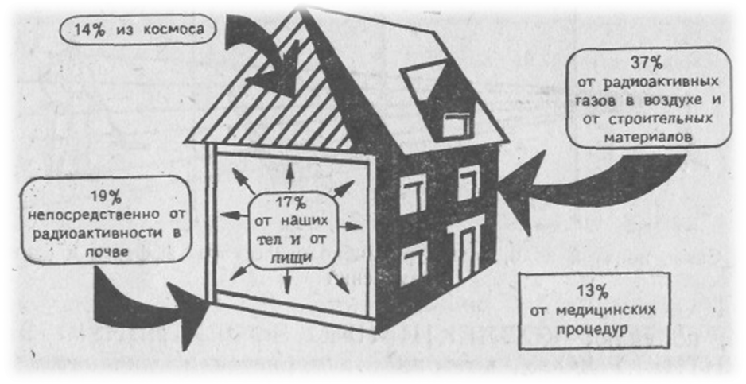
Радиация везде!

Slide 6
Человек подвергается облучению двумя способами!
Человек всегда был подвержен действию естественной радиации. Он подвергается воздействию космического излучения. Радиоактивные вещества находятся в земле, в зданиях, в которых мы живем, а также в пище и воде, которые мы потребляем. Радиоактивные газы находятся в воздухе, которым мы дышим, а сам человек радиоактивен, т. к. в живой ткани присутствуют в следовых количествах радиоактивные вещества.
Радиация действует снаружи – внешнее облучение
Если же радиоактивные вещества, находящиеся в воздухе, пище, воде, попадают внутрь организма – это внутреннее облучение

Slide 7
Объясните свою точку зрения! Согласны ли вы с предложением
Океан – обширная саморегулирующаяся система, удаленная от населенных территорий. Почему бы в таком случае не использовать его для захоронения основной массы радиоактивных и других опасных отходов?

Slide 8

Домашнее задание
Попробуйте перечислить, что входит во внешнее облучение и что входит во внутреннее облучение

